Slide 1


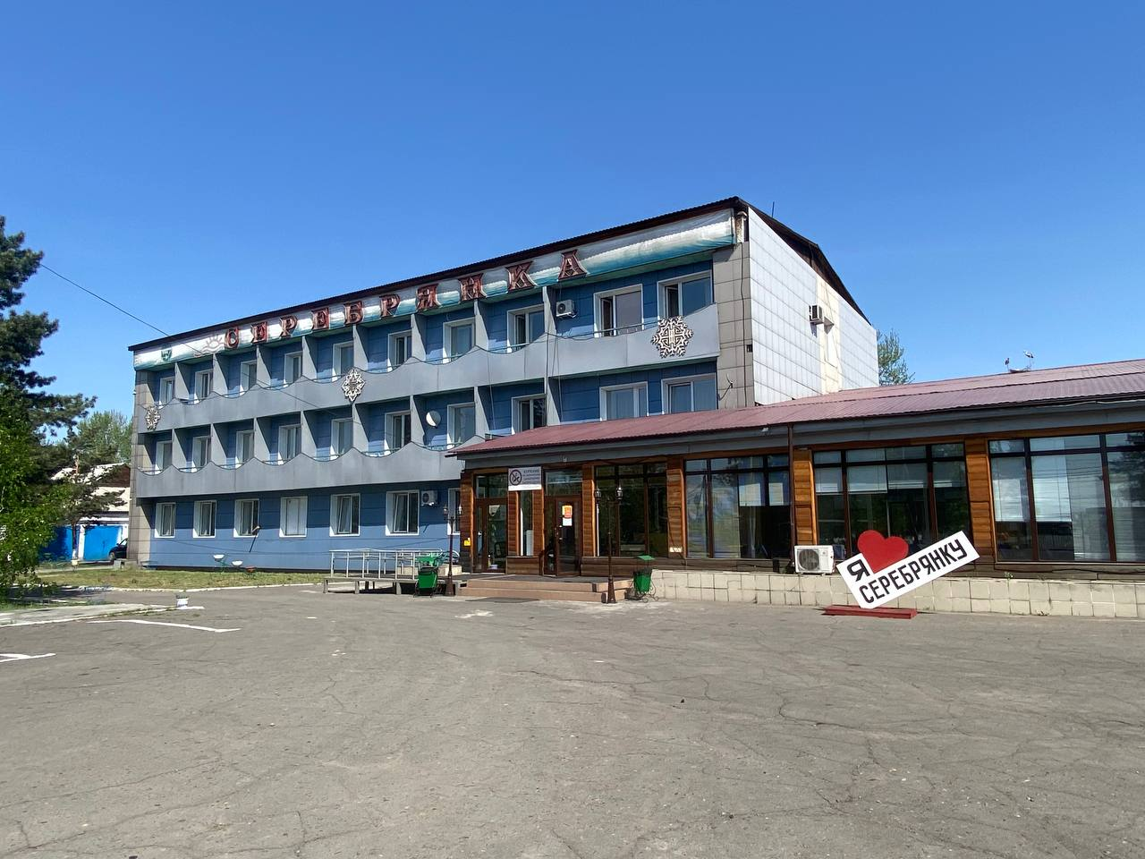




ГАУЗ РТ «Санаторий-профилакторий «Серебрянка»
Фактическое состояние и перспективное состояние к 2030 году
Гостюхина Оксана Ивановна, главный внештатный специалист по санаторно-курортному делу Министерства здравоохранения Республики Тыва

Slide 2

ГАУЗ РТ «Санаторий-профилакторий «Серебрянка» единственное круглогодичное учреждение, оказывающее санаторно-курортное лечение в Республике Тыва.
Структура:
Санаторий-профилакторий «Серебрянка»
Филиал «Курорт Уш-Белдир» с 2024 г.
Мощность – 3000 пациентов в год
Медицинский профиль санатория-профилактория «Серебрянка» и филиала «Уш-Белдир»:
заболевания нервной системы;
заболевания костно-мышечной системы;
заболевания органов пищеварения;
заболевания органов дыхания;
заболевания обмена веществ;
заболевания органов кровообращения.

Slide 3

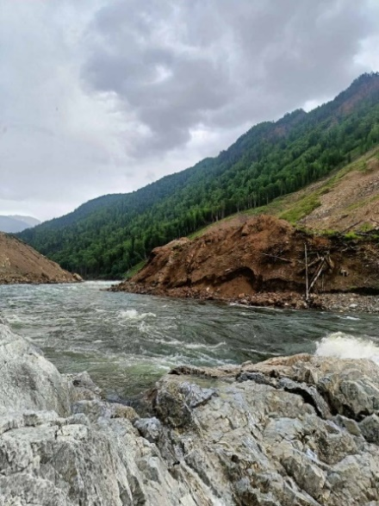
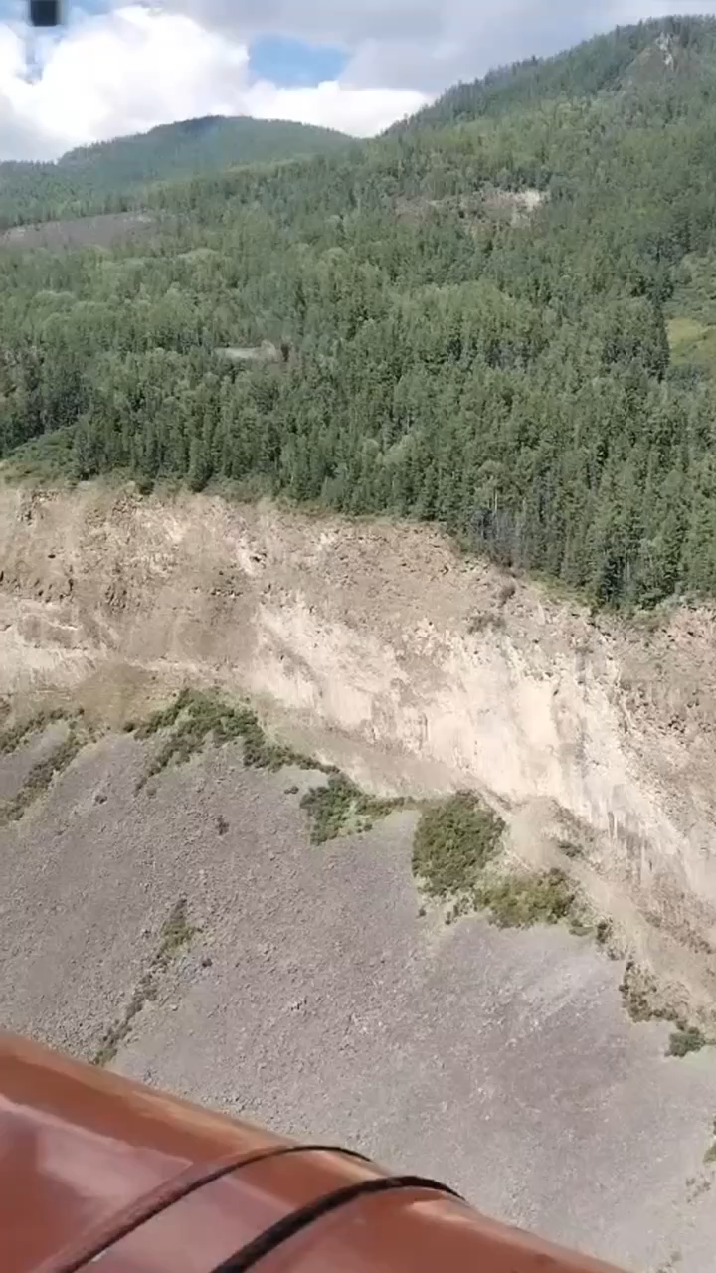
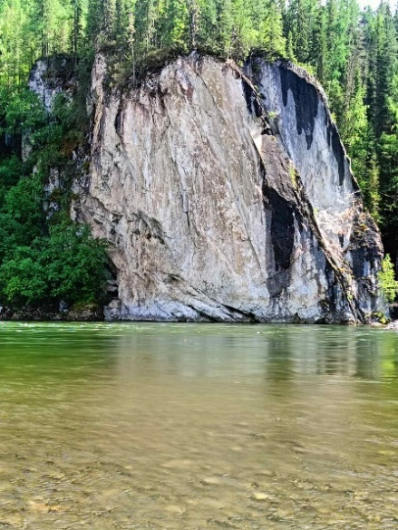
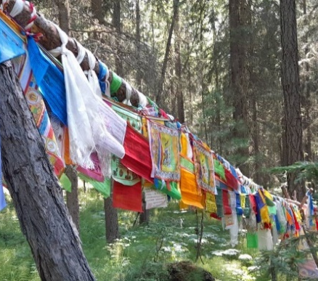
Удалённый курорт
на границе с Монголией:
термальные источники – t 80°С.
состав воды - сероводородный
высокая лечебная эффективность
режим работы — сезонный
Всего в 2024 году - 261 чел.
Всего коек 80.

Slide 4
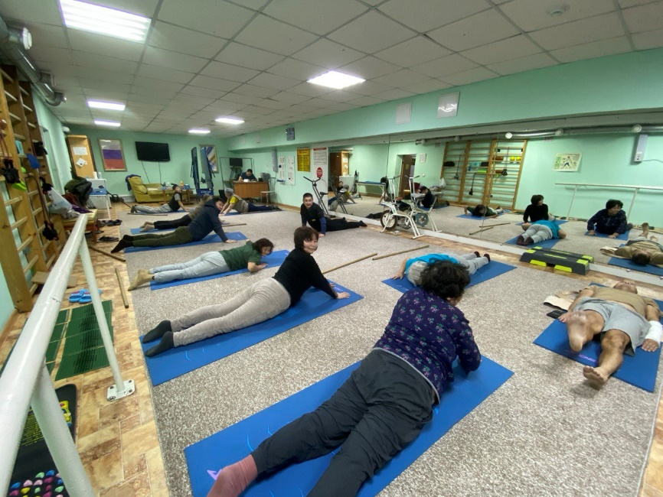
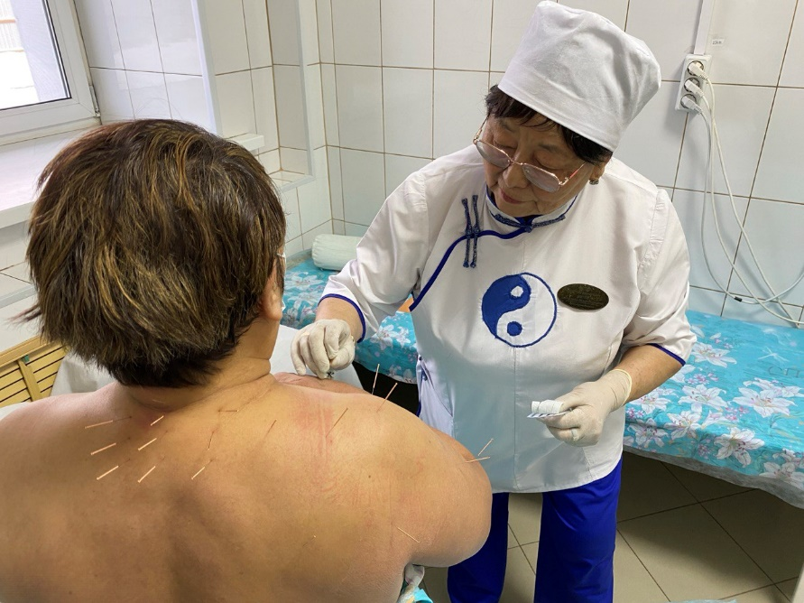
Оснащение
Оснащение санатория и курорта соответствует по приказу 169.
регистратура;
лечебные отделения (кабинеты), в том числе:
Кабинеты лечебной физкультуры;
Кабинеты физиотерапии;
кабинеты климатотерапии (кабинеты спелеотерапии, галотерапии);
кабинеты массажа, в том числе аппаратного;
кабинеты функциональной диагностики;
процедурный кабинет;
номера для пребывания граждан;
административно-хозяйственная часть.

Slide 5
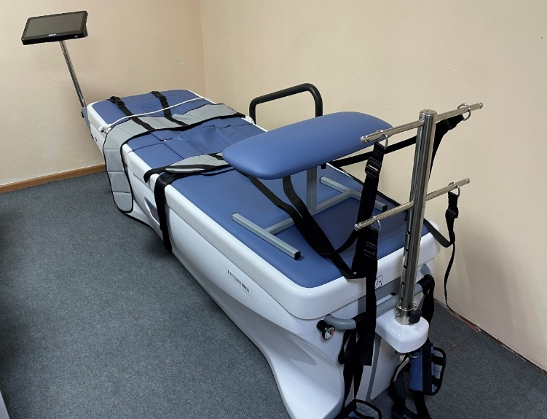
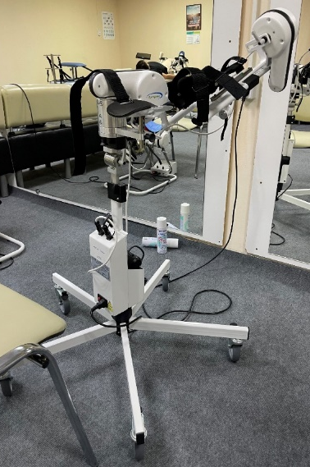
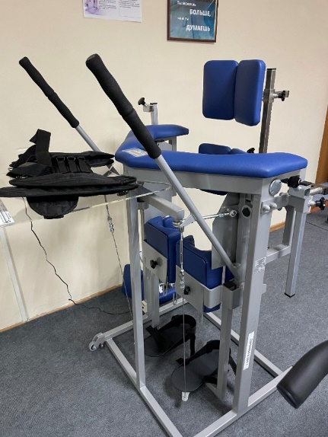
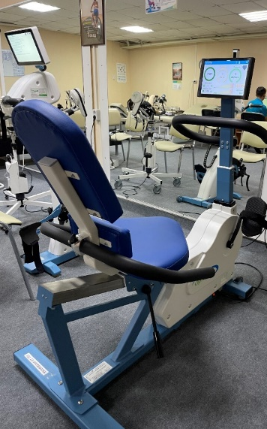
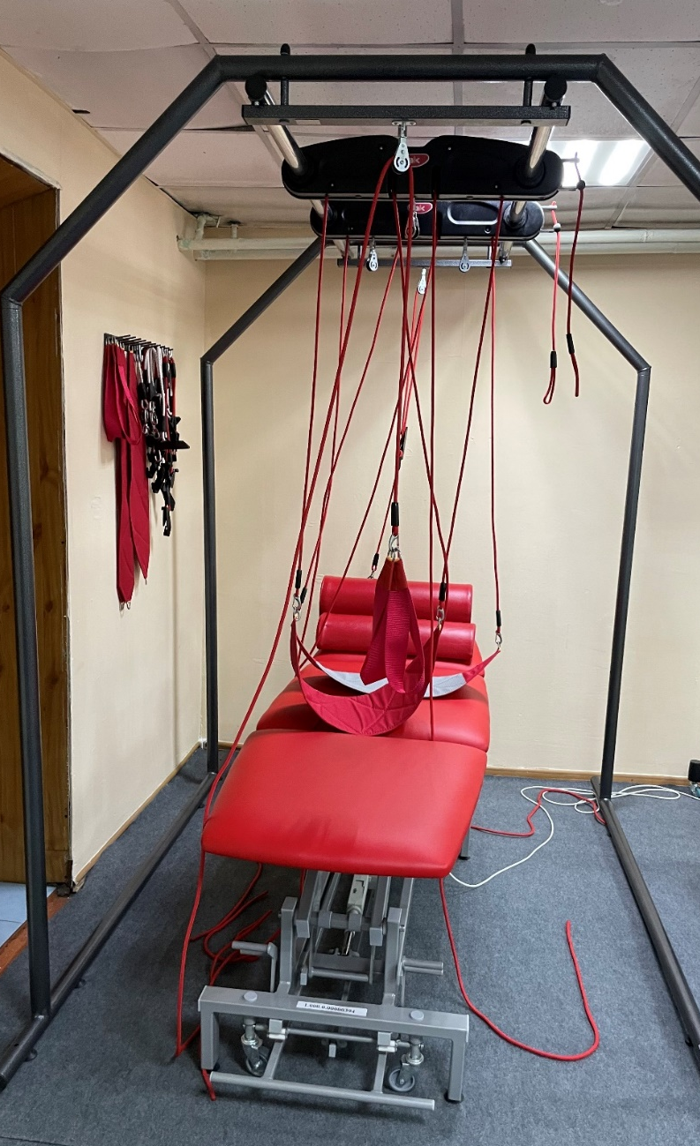
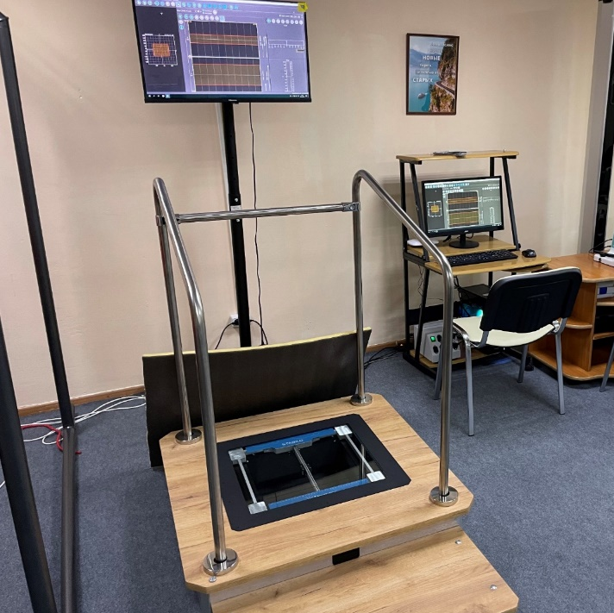
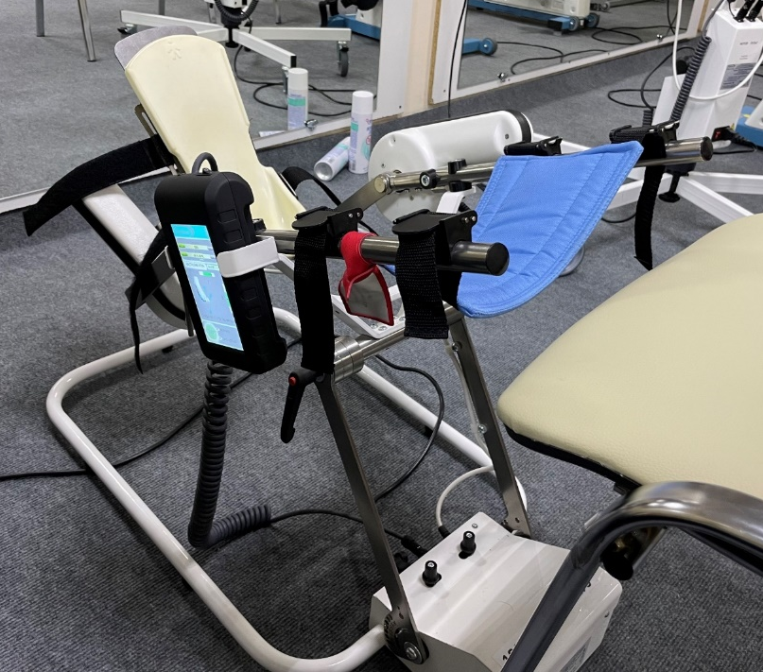
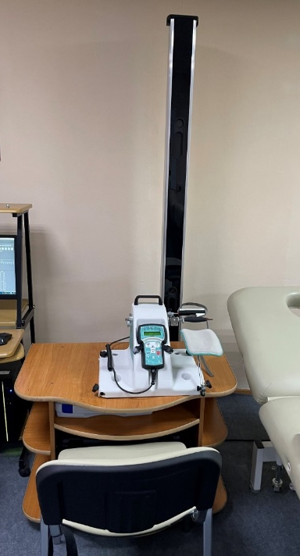
Внедрение новых технологий
ПОДЗАГОЛОВОК
Текст слайда

Slide 6
Планы до 2030 года:
Выполнение планов и объемных показателей;
Совершенствование и развитие лечебной, санаторной помощи и материально- технической базы курорта «Уш-Белдир» ГАУЗ «Санаторий- профилакторий «Серебрянка».
Дальнейшее сотрудничество и направление врачей по обмену опытом и обучения в НМИЦ реабилитологии и курортологии.

